Slide 1

Školicí materiál SuPeRBE
Makro oblast odbornosti:
SuPeRBE Training Material
2 Hodnoticí systém RBE
Climate change and built environment
Oblast odbornosti:
2.1 Metodika RBE
Fundamentals of climate change
Kompetenční úroveň: 1
Level of competence: 2
Aktivita 3.2
SuPeRBE Project (CE0200768)
Oblast odbornosti: AE2.1 podle CEN Workshop Agreement 17939

Slide 2

Co je metodika RBE?
Metodika RBE slouží jako metodologický základ Systému hodnocení RBE. Jde o multikriteriální analytický přístup, který byl vyvinut pro hodnocení klimatického rizika na úrovni budov a městských čtvrtí (urbanistických celků).
Tato metodika, založená na konceptuálním modelu řetězců dopadu (impact chains), vytváří celkové skóre rizika pro danou oblast a soubor doplňkových ukazatelů, které podrobně popisují úroveň klimatického rizika v jednotlivých kategoriích rizik a městských sektorech.
Notes:
The RBE Method serves as the methodological foundation of the RBE Assessment System. It is a multi-criteria analysis approach developed to evaluate climatic risk at the building and neighbourhood scales.
Grounded in the impact chains conceptual model, the method generates:
an overall risk score for a given area, and
a set of complementary indicators that detail the level of climate-related risk across specific risk categories and urban sectors.

Slide 3

Proč je metodika RBE potřebná?
Nedostatek nástrojů pro hodnocení klimatických rizik na úrovni budov a městských čtvrtí (urbanistických celků).
Stávající rámce udržitelnosti nejsou vhodné pro hodnocení klimatických rizik, protože nejsou v souladu s přístupem IPCC k rizikům.
Potřeba srovnatelných, přizpůsobitelných a na podporu rozhodování zaměřených nástrojů pro klimatickou adaptaci.
Notes:
The RBE Method serves as the methodological foundation of the RBE Assessment System. It is a multi-criteria analysis approach developed to evaluate climatic risk at the building and neighbourhood scales.
Grounded in the impact chains conceptual model, the method generates:
an overall risk score for a given area, and
a set of complementary indicators that detail the level of climate-related risk across specific risk categories and urban sectors.

Slide 4
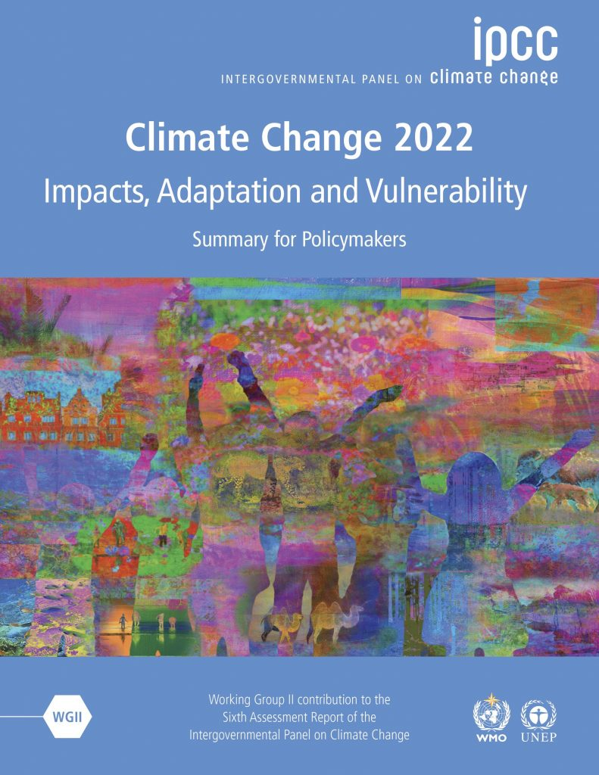
IPCC AR6
Metodika RBE vychází z koncepce rizika podle IPCC AR6.
IPCC AR6, tedy Šestá hodnotící zpráva Mezivládního panelu pro změnu klimatu (Intergovernmental Panel on Climate Change), představuje nejnovější a nejkomplexnější souhrn vědeckých poznatků o změně klimatu.
IPCC AR6 nabízí podrobnou koncepci rizika ve vztahu ke klimatické změně. Zpráva navazuje na rámec hodnocení rizik stanovený v předchozích hodnotících zprávách IPCC, ale dále jej zpřesňuje tak, aby zohledňoval složité interakce mezi klimatickými hazardy, expozicí a zranitelností.

Slide 5
Rizika změny klimatu
IPCC AR6 nabízí podrobnou koncepci rizika ve vztahu ke klimatické změně. Zpráva navazuje na rámec hodnocení rizik stanovený v předchozích hodnotících zprávách IPCC, ale dále jej zpřesňuje tak, aby zohledňoval složité interakce mezi klimatickými hazardy, expozicí a zranitelností.
$${HV}^{w_{HV}}×{EV}^{W_{EV}}× {VV}^{W_{V}}$$

Slide 6
Metodika RBE: Základní charakteristika
Víceškálové
Měřitelné
Modulární struktura
Struktura městských sektorů je v nástrojích RNTool a RBTool sladěna tak, aby bylo možné pracovat s jednotnými daty a plánovat koordinovaně napříč měřítky – od budov po celé čtvrti. Tím je zajištěno, že opatření na úrovni budov podporují cíle městské odolnosti a že strategie pro čtvrti zohledňují zranitelnosti jednotlivých budov.
Metodika RBE je založena na jasně definovaných a měřitelných kritériích a indikátorech. Díky své přizpůsobitelnosti ji lze upravit podle místních podmínek a dostupnosti dat. To umožňuje přesnější a relevantnější hodnocení klimatických rizik a podporuje rozhodování založené na důkazech.
Modulární struktura umožňuje metodiku RBE využít pro různé typy budov i městských oblastí. Uživatelé mohou upravovat referenční hodnoty a význam jednotlivých indikátorů podle místních potřeb a priorit.

Slide 7
Řetězce dopadů
Metodika RBE využívá koncepční model tzv. „impact chain“ (řetězec dopadů) k určení nejvhodnějších kritérií a indikátorů pro hodnocení tří klíčových složek klimatického rizika – hazard (Hazard), expozice (Exposure) a zranitelnosti (Vulnerability) – na úrovni budov a menších urbanistických celků. Tento přístup umožňuje sledovat příčinné souvislosti a usnadňuje srozumitelnou komunikaci výsledků.
Díky tomu lze vytvořit hodnoticí systém založený na číselných ukazatelích, kde je každému prvku v matici klimatického rizika (hazard, expozice, zranitelnost) přiřazena konkrétní hodnota.
HAZARD
OBLAST
RIZIKO
KATEGORIE
EXPOZICE
ZRANITELNOST
KRITÉRIUM
ÚROVEŇ RIZIKA
CITLIVOST
ÚROVEŇ ADAPTACE
INDIKÁTOR
HODNOTA INDIKÁTORU

Slide 8
Tři osy hodnocení rizik
Hazard
Expozice
Zranitelnost
Metodika RBE zohledňuje jak klimatické, tak neklimatick hazardy. Klimatické zahrnují extrémní povětrnostní jevy (např. vlny horka, sucha, přívalové srážky) i pomalu se rozvíjející procesy spojené se změnou klimatu (např. zvyšování hladiny moří). Neklimatické pak představují jevy, které mohou být klimatickými procesy vyvolány nebo zhoršeny (např. sesuvy půdy či biologické události).
Expozice popisuje, kdo nebo co je ohroženo. Podle definice IPCC znamená přítomnost lidí, jejich obživy, druhů nebo ekosystémů, environmentálních funkcí, služeb a zdrojů, infrastruktury či ekonomických, sociálních nebo kulturních hodnot na místech, která mohou být negativně ovlivněna (IPCC, 2021a).
Zranitelnost vyjadřuje náchylnost vystaveného prvku k negativním dopadům. Týká se charakteristik, které ovlivňují, jak silně může být prvek zasažen klimatickým hazardem – tyto charakteristiky mohou riziko buď zvyšovat, nebo naopak snižovat. Zranitelnost přitom nemusí být přímou vlastností samotného prvku, ale může zásadně ovlivnit úroveň výsledného rizika.

Slide 9
Hazardy
Hazard | Popis
Intenzivní srážky | Výrazná srážková událost, která nastává během období 1, 3, 6, 12, 24 nebo 48 hodin, přičemž celkové množství srážek překročí stanovený práh pro danou lokalitu. Dílčí hazardy: přívalový déšť, monzun, silné sněžení, mlha, krupobití.
Záplavy | Narušení běžných břehů vodního toku nebo jiného vodního tělesa, případně dočasné zvýšení hladiny moře či jezera, které způsobí zaplavení suché země. Dílčí hazardy: blesková/povrchová povodeň, říční povodeň, přílivová (pobřežní) povodeň, povodeň způsobená vzestupem hladiny podzemních vod.
Extrémní teploty | Výrazné oteplení vzduchu nebo přechod velmi teplé vzduchové hmoty nad rozsáhlou oblast, trvající několik dní až týdnů. Dílčí hazardy: vlna veder, extrémně horké dny.
Sucho | Období mimořádně suchého počasí, dostatečně dlouhé na to, aby způsobilo vážnou hydrologickou nerovnováhu, která může vést k dlouhodobému nedostatku vody a neschopnosti pokrýt průměrné potřeby na vodní zdroje.
Bouře | Atmosférická porucha, která se může projevovat silným větrem a být doprovázena deštěm, sněhem či jinými srážkami, často také hromy a blesky. Dílčí hazardy: silný vítr, tornádo, cyklón, tropická bouře, bouřková vlna, blesky/hromy.
Extrémní chlad | Výrazné ochlazení vzduchu nebo vpád velmi studené vzduchové hmoty nad rozsáhlou oblast.
Přírodní požáry | Jakékoli nekontrolované a neplánované hoření vegetace v přírodním prostředí, jako je les, travnatá plocha, křovinatý porost nebo tundra, které se šíří v závislosti na podmínkách prostředí. Dílčí hazardy: lesní požár, požár na volné ploše.
Stoupající hladiny moří | Dlouhodobý růst průměrné hladiny světových moří, který vede k trvalému zaplavování nízko položených území.
Chemické změny | Změny v obvyklém chemickém složení vzduchu, vody nebo půdy, například zvýšení koncentrace CO₂ v atmosféře, okyselování oceánů nebo zasolování půdy a podzemní vody.
Sesuvy půdy | Jakýkoli typ pohybu zemských materiálů po svahu. Dílčí hazardy: sesuv půdy, lavina, skalní řícení, pokles terénu, degradace půdy, eroze půdy.
Biologické hrozby | Vystavení živým organismům, jejich toxickým látkám nebo chorobám, které mohou přenášet. Patří sem například jedovatí živočichové a hmyz, jedovaté rostliny nebo komáři šířící infekční onemocnění.

Slide 10
Městské sektory
Městské sektory | Popis
1. Budovy a stavby | Všechny typy objektů (obytné, veřejné, komerční či průmyslové), včetně jejich okolních prostor, trvale umístěné na daném pozemku.
2. Dopravní infrastruktura | Dopravní sítě a související infrastruktura pro silniční, železniční, leteckou a vodní dopravu (např. silnice, mosty, překladiště, tunely, přístavy a letiště).
3. Energetika | Systémy a služby spojené se zásobováním energií, včetně výroby, přenosu a distribuce všech typů energie.
4. Vodní hospodářství | Systémy a služby spojené se zásobováním vodou, jejím využíváním a ochranou. Patří sem infrastruktura pro pitnou, užitkovou i průmyslovou vodu, hospodaření s dešťovou a odpadní vodou, kanalizace, odvodnění a čistírny vod.
5. Odpadové hospodářství | Sběr, zpracování a likvidace odpadu.
6. Zemědělství & lesnictví | Půda klasifikovaná nebo určená pro zemědělské a lesnické využití, včetně živočišné výroby, akvakultury, agrolesnictví, včelařství, zahradnictví a dalších forem hospodaření.
7. Životní prostředí & biodiverzita | Přírodní prostředí města i jeho okolí, tedy zeleň, vodní plochy, kvalita ovzduší a krajinný ráz. Biodiverzita označuje rozmanitost živých organismů – druhovou pestrost, genetickou rozmanitost i rozmanitost ekosystémů – a představuje klíčový ukazatel ekologické stability území.
8. Zdraví a lidská pohoda | Fyzická a duševní pohoda obyvatel. Zahrnuje také zdravotní služby a související infrastrukturu (např. nemocnice a zdravotnická zařízení).
9. Ochrana občanů & nouzová situace | Složky integrovaného záchranného systému a krizového řízení, jako jsou hasiči, policie, záchranná služba či civilní ochrana.
10. Turismus – cestovní ruch | Činnosti spojené s cestováním a pobytem osob mimo jejich běžné prostředí.
11. ICT - Komunikační a informační systémy | Různé typy komunikačních sítí a technologií využívaných pro přenos informací.
12. Ekonomické systémy | Hospodářské aktivity, finanční infrastruktura a obchodní sítě.

Slide 11
Kategorie rizik
„Kategorie rizika“ představuje konkrétní typ rizika, který vzniká interakcí mezi definovaným klimatickým hazardem a exponovaným prvkem (Exposed Element) v rámci městského systému (Urban System).
Například kombinace hazardu „extrémní teploty“ a exponovaného prvku „populace“ vede ke vzniku kategorie rizika „zdravotní riziko pro populaci“.
OBLAST
EXTRÉMNÍ TEPLOTY
PRVEK VYSTAVENÝ RIZIKU
ZDRAVOTNÍ RIZIKA PRO POPULACI
POPULACE
KATEGORIE RIZIK

Slide 12

Metodika RBE z pohledu budoucích podmínek
Metodika RBE může být použita k hodnocení úrovně klimatického rizika z pohledu budoucích klimatických podmínek. Zahrnuje výběr hodnot hazardů, které odpovídají očekávaným změnám klimatu v čase. To znamená posouzení potenciálních ohrožení na základě budoucích projekcí, jako jsou zvyšování teplot, změny ve vzorcích srážek nebo četnost a intenzita extrémních povětrnostních jevů.
Tyto projekce mohou být odvozeny z modelů, například z těch, které jsou uvedeny ve zprávách Mezivládního panelu pro změnu klimatu (IPCC), zejména v rámci reprezentativních emisních scénářů (RCP – Representative Concentration Pathways).

Slide 13
Struktura metodiky RBE
Metodika RBE dělí komponenty do pěti hierarchických úrovní:
Úroveň 1 | Hazard
Úroveň 2 | Městský systém
Úroveň 3 | Kategorie rizika
Úroveň 4 | Kritérium
Úroveň 5 | Indikátor

Slide 14
Struktura metodiky RBE
Level 1 odpovídá hazardům (Hazards), které jsou převedeny do strategických oblastí (Issues). Oblasti se dělí na makro kategorie (Macro Categories), které odpovídají 12 městským systémům. Na úrovni oblasti jsou hazardy označeny písmeny. Například: A. Silné srážky, B. Povodně, C. Extrémní teplo, D. Sucho atd.
A | Oblast (Hazard)
Hazard
A-H1 | Kritérium hazardu
 | Indikátor hazardu
A-H2 | Kritérium hazardu
 | Indikátor hazardu
A-Hn | Kritérium hazardu
 | Indikátor hazardu
Level 2 odpovídá městským systémům (Urban Systems), které jsou označeny jako makro kategorie (Macro Categories) a obsahují jednotlivé rizikové kategorie (Risk Categories). Kategorie jsou označeny arabskými číslicemi. Například: A1 Budovy, A2 Doprava, A3 Energie atd.
A | Oblast (Hazard)
A1 | Makro kategorie (městský systém)
Hazard
A-H1 | Kritérium hazardu
 | Indikátor hazardu
A-H2 | Kritérium hazardu
 | Indikátor hazardu
A-Hn | Kritérium hazardu
 | Indikátor hazardu
Notes:
Based on alphabetical →Based on Letters.
level 2: are organized based in numerical order

Slide 15
Struktura metodiky RBE
Úroveň 3 odpovídá kategoriím rizik. Kategorie rizik obsahují kritéria zranitelnosti a expozice.
Příklad: A1.1 Riziko poškození obytných budov, A1.2 Riziko poškození veřejných budov, A1.3 Riziko poškození komerčních budov
A | Oblast (Hazard)
A1 | MAKRO KATEGORIE(Městský Systém)
A1.1 | KATEGORIE RIZIK (Ohrožený prvek)
Hazard
A-H1 | Kritérium hazardu
 | Indikátor hazardu
A-H2 | Kritérium hazardu
 | Indikátor hazardu
A-Hn | Kritérium hazardu
 | Indikátor hazardu
A | Oblast (Hazard)
A1 | MAKRO KATEGORIE (Městský systém)
A1.1 | KATEGORIE RIZIK (Ohrožený prvek)
ZRANITELNOST
A1.1.1 | Kritérium zranitelnosti
EXPOZICE
A1.1-E1 | Kritérium expozice
Hazard
A-H1 | Kritérium hazardu
 | Indikátor hazardu
A-H2 | Kritérium hazardu
 | Indikátor hazardu
A-Hn | Kritérium hazardu
 | Indikátor hazardu
Úroveň 4 odpovídá hodnotícím kritériím. Metodika RBE zahrnuje tři typy kritérií: Kritéria zranitelnosti a expozice, která jsou spojena s kategoriemi rizik a kritéria hazardů, která jsou spojena s oblastí (Issues).

Slide 16
Struktura metodiky RBE
Úroveň 5 odpovídá indikátorům. Každý indikátor je přiřazen ke konkrétnímu kritériu (hazard, expozice nebo zranitelnost) a slouží k kvantifikaci výkonnosti vůči tomuto kritériu. Indikátory mohou být kvantitativní i kvalitativní. Jedno kritérium může být přiřazeno pouze jednomu indikátoru.
A | Oblast (Hazard)
A1 | MAKRO KATEGORIE (Městský systém)
A1.1 | KATEGORIE RIZIK (Ohrožený prvek)
ZRANITELNOST
A1.1.1 | Kritérium zranitelnosti
 | Indikátor zranitelnosti
EXPOZICE
A1.1-E1 | Kritérium expozice
 | Indikátor expozice
Hazard
A-H1 | Kritérium hazardu
 | Indikátor hazardu
A-H2 | Kritérium hazardu
 | Indikátor hazardu
A-Hn | Kritérium hazardu
 | Indikátor hazardu

Slide 17
Struktura metodiky RBE
Příklad:
A | Extrémní teplo (Hazard)
A1 | Budovy (městský systém)
A1.1 | Riziko poškození obytných budov (ohrožený prvek)
ZRANITELNOST
A1.1.1 | Vsakovací kapacita území
 | Podíl propustných vs. nepropustných ploch
EXPOZICE
A1.1-E1 | Hustota zástavby
 | Počet budov na km²
Extrémní teplo
A-H1 | R20
 | Počet dní se srážkami ≥ 20 mm
A-H2 | SDII
 | Index denní srážkové intenzity
A-Hn | RX1DAY
 | Maximální úhrn srážek spadlý během jednoho dne.

Slide 18
Proces hodnocení metodikou RBE
Proces hodnocení metodikou RBE se skládá z následujících kroků:
1. Výpočet hodnoty zranitelnosti (VV) pro každou kategorii rizik
2. Výpočet hodnoty expozice (EV) pro každou kategorii rizik
3. Výpočet hodnoty hazardu (HV) pro každou oblast
4. Výpočet hodnoty rizika pro každou kategorii rizik
5. Slučování hodnot kategorií rizik pro výpočet hodnoty rizika jednotlivých městských systémů (makro kategorií)
6. Slučování hodnot makro kategorií pro výpočet hodnoty oblasti (hazardu)
7. Slučování hodnot oblastí (Issues) k výpočtu celkové hodnoty rizik

Slide 19
Výsledky hodnocení
Kategorie rizik
Makro Kategorie
Hodnoty rizika jednotlivých kategorií rizik ukazují, které prvky městských systémů jsou nejvíce ohroženy, a zdůrazňují oblasti, které by měly být prioritou v adaptačních strategiích.
Hodnoty rizika makro kategorií (0–1) jasně ukazují, které městské sektory jsou nejvíce ohroženy, a zdůrazňují oblasti vyžadující prioritu v adaptačních strategiích.
Výsledky metodiky
RBE
Oblasti
Celkové riziko
Metodika RBE umožňuje agregovaný pohled na to, jak každý hazard ovlivňuje celkový profil rizik. Hazardy s vyššími hodnotami rizika naznačují větší zranitelnost vůči dopadům klimatu a vyžadují okamžité a dlouhodobé úsilí o zmírnění těchto rizik.
Metodika RBE nabízí měřítko pro hodnocení účinnosti stávajících adaptačních opatření a určení naléhavosti dalších zásahů. Interpretace výsledků je klíčová pro tvorbu strategií klimatické adaptace a podtrhuje důležitost začlenění těchto zjištění do širších rámců městského plánování a politiky.

